Slide 1
2025
로망스투어 ERP리뉴얼_검토사항 6차(2025.02.02)
Document Version
Last Updated
Organization
Auther
0.1
2026.02.02
여행2팀
최아름

Slide 2
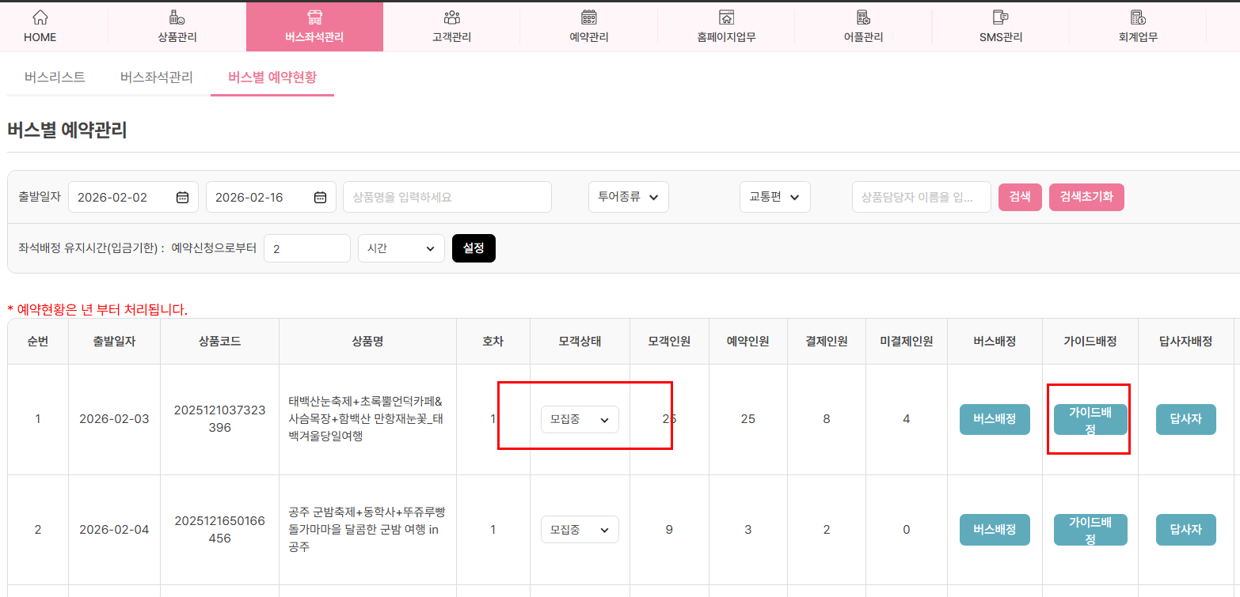
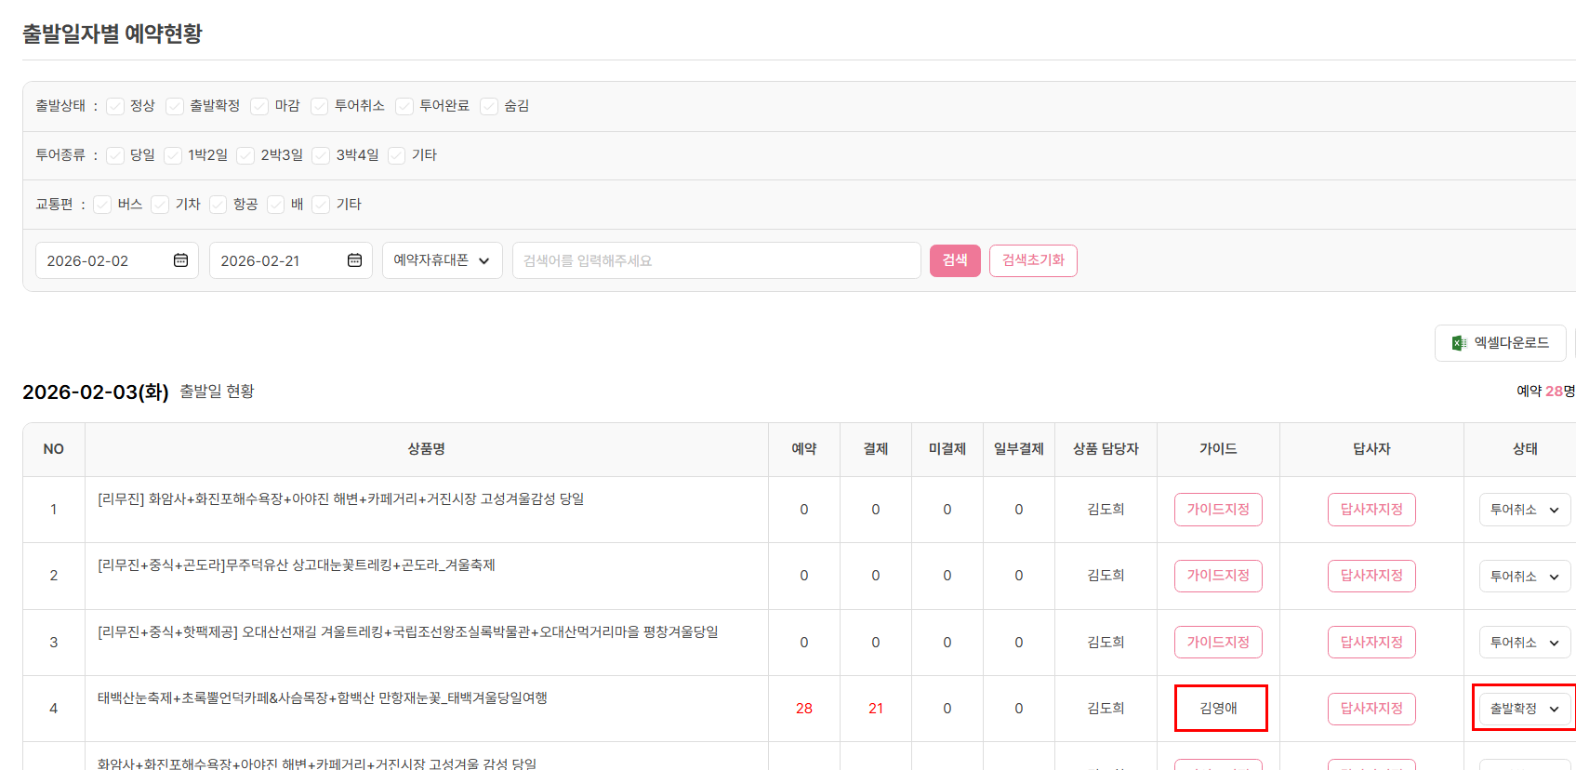
ADMIN
버스좌석관리-버스별 예약관리(긴급)
검수자 : 최아름 검수날짜 : 2026.02.02
기능 여부 검토사항
버스별 예약관리와 출발일자별 예약현황이 연동 되지 않고 있습니다. 출발일자별 예약현황에는 가이드와 상태가 되어있는데 버스별 예약관리에서는 모집상태와 가이드배정이 연동이 안됩니다. 버스별예약현황에서 입력을 하면 출발일자별 예약현황에 연동이 되어야함 일단 내일가는 투어라서 제가 수동적으로 변경을 해놓겠습니다.
작업 결과
연동 안되는게 맞습니다. 버스별 예약관리에서의 답사자와 가이드는 각 버스 호차에 탑승하는 가이드 / 답사자입니다. 출발일자별 예약현황의 가이드 / 답사자는 전체 출발일정에 대한 가이드/답사자입니다. 예를들어 출발일자별 예약현황의 가이드에 홍길동,장희빈이 등록되어있다면,. 버스별 예약현황의 가이드가 1호차 홍길동, 2호차 장희빈 이렇게 등록이 될수 있습니다.

Slide 3
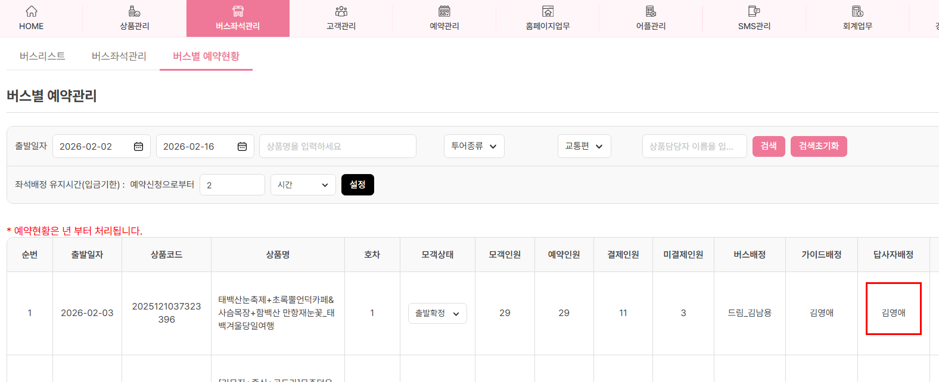
ADMIN
버스좌석관리-버스별 예약관리
검수자 : 최아름 검수날짜 : 2026.02.02
기능 여부 검토사항
답사자배정에 등록되어 있는 사람이 삭제되지 않습니다.
작업 결과
1. 처리완료

Slide 4
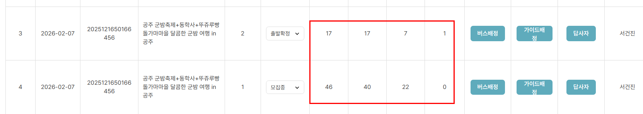
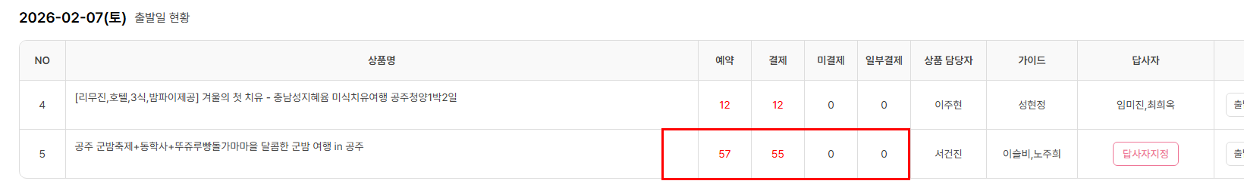
ADMIN
버스좌석관리-버스별 예약관리
검수자 : 최아름 검수날짜 : 2026.02.02
기능 여부 검토사항
버스별 예약현황건 출발일자별 예약현황 이해가 되지 않습니다.
작업 결과
버스별 예약현황은 버스좌석의 호차별로 좌석선택한 인원을 분리해서 보여지는 겁니다.

Slide 5
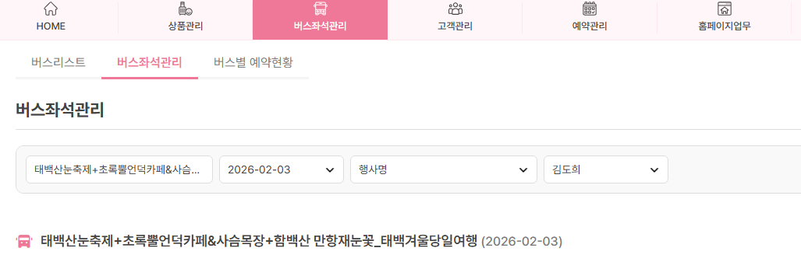
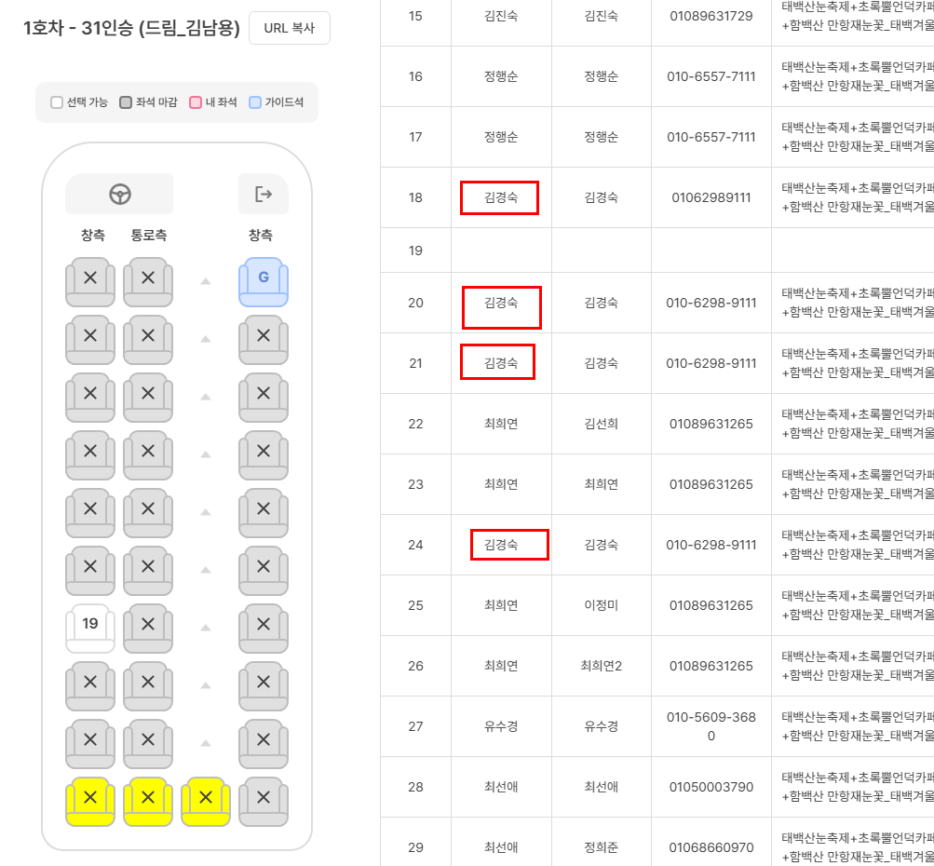
ADMIN
버스좌석관리-버스별 예약관리(긴급)
검수자 : 최아름 검수날짜 : 2026.02.02
기능 여부 검토사항
현재 고객님들께서 홈페이지로 좌석 선택 건에 대해 노란색으로 표시가 되는게 있고 안되는게 있습니다.
작업 결과
1. 처리완료

Slide 6
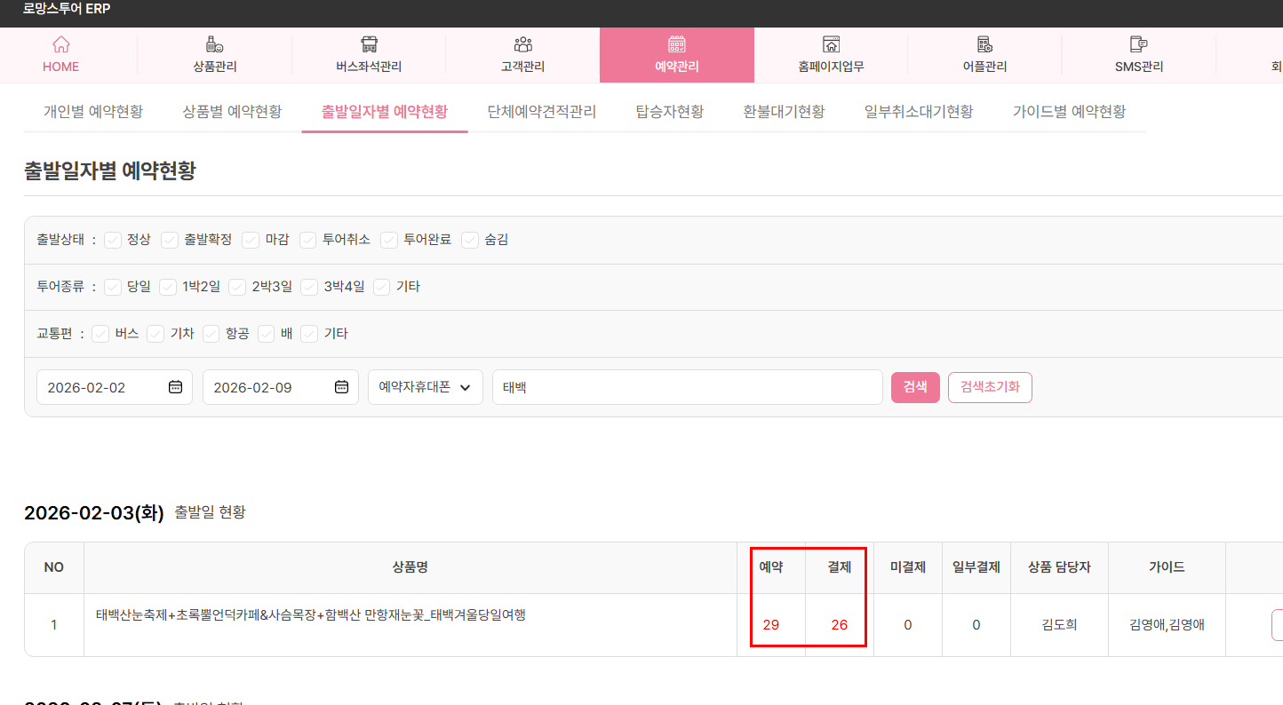
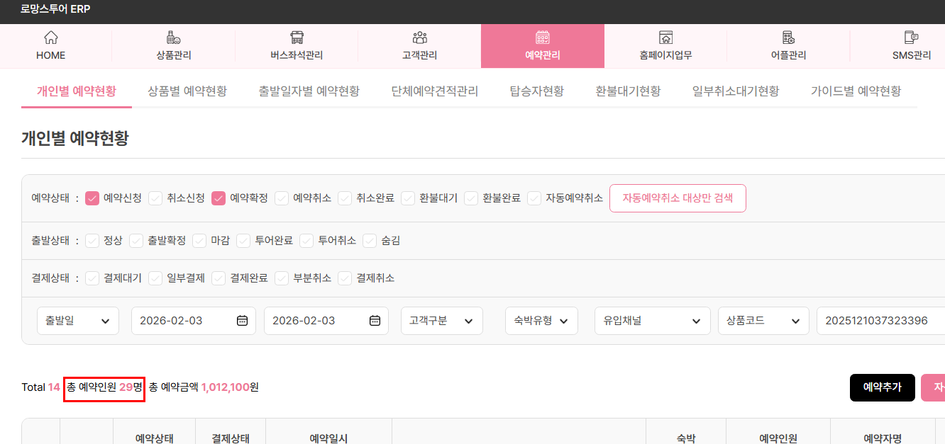
ADMIN
버스좌석관리-버스별 예약관리(긴급)
검수자 : 최아름 검수날짜 : 2026.02.02
기능 여부 검토사항
출발일자별 2/3 태백눈축제 / 개인별 예약현황 2/3 태백눈축제 인원 수가 맞지 않습니다
작업 결과
인원수 맞습니다. 혹시 개인별예약현황의 목록 개수를 세셨나요? 총 페이지가 2페이지 까지 있습니다.

Slide 7
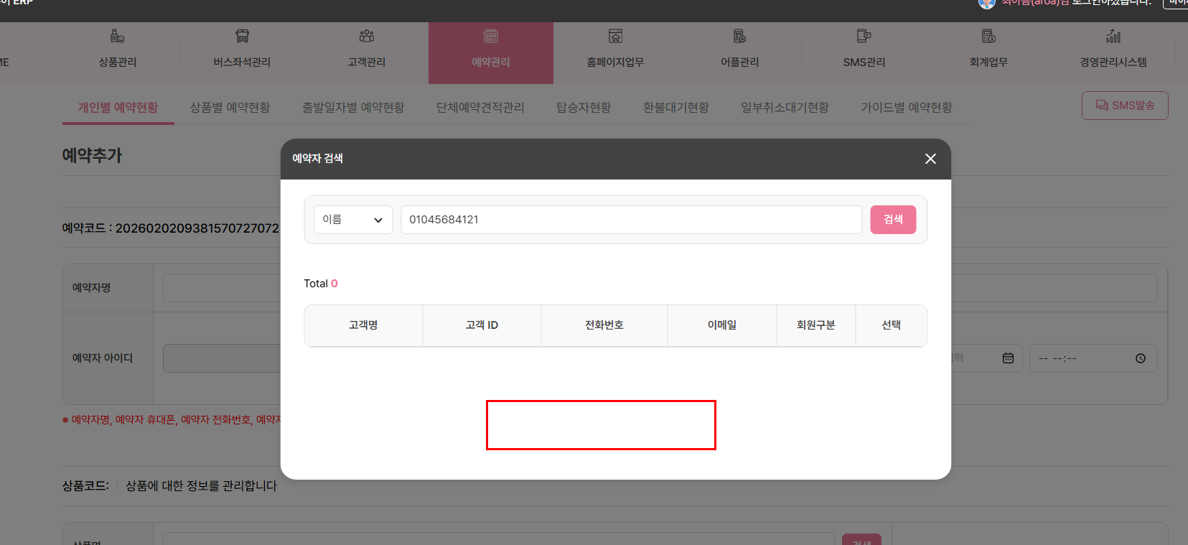
ADMIN
예약관리_예약추가
검수자 : 최아름 검수날짜 : 2026.02.02
기능 여부 검토사항
예약추가할때 신규 번호로 예약할 시에 검색 창 안에 신규고객추가하는 버튼이 없습니다. 원래 있었는데 없어졌습니다.
작업 결과
1. 처리완료

Slide 8
오후 확인

Slide 9
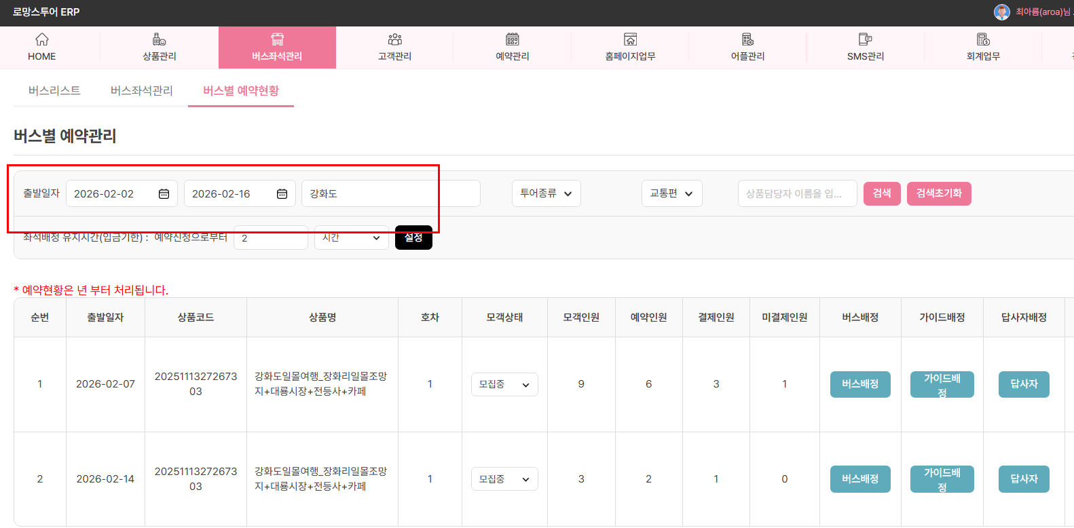
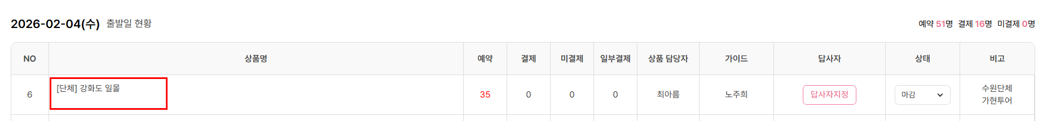
ADMIN
예약관리_예약추가
검수자 : 최아름 검수날짜 : 2026.02.02
기능 여부 검토사항
버스별예약관리에 2/4 강화도 일몰 단체 건이 잡히지 않습니다.
작업 결과
버스별 예약관리에 나오는 상품목록은 예약자정보에서 버스좌석이 선택된 상품목록만 나옵니다. 결론은 2/4 강화도 일몰 단체건에 예약자중 버스좌석선택된 여행자가 1명도 없기때문에 안나오는게 맞습니다.

Slide 10
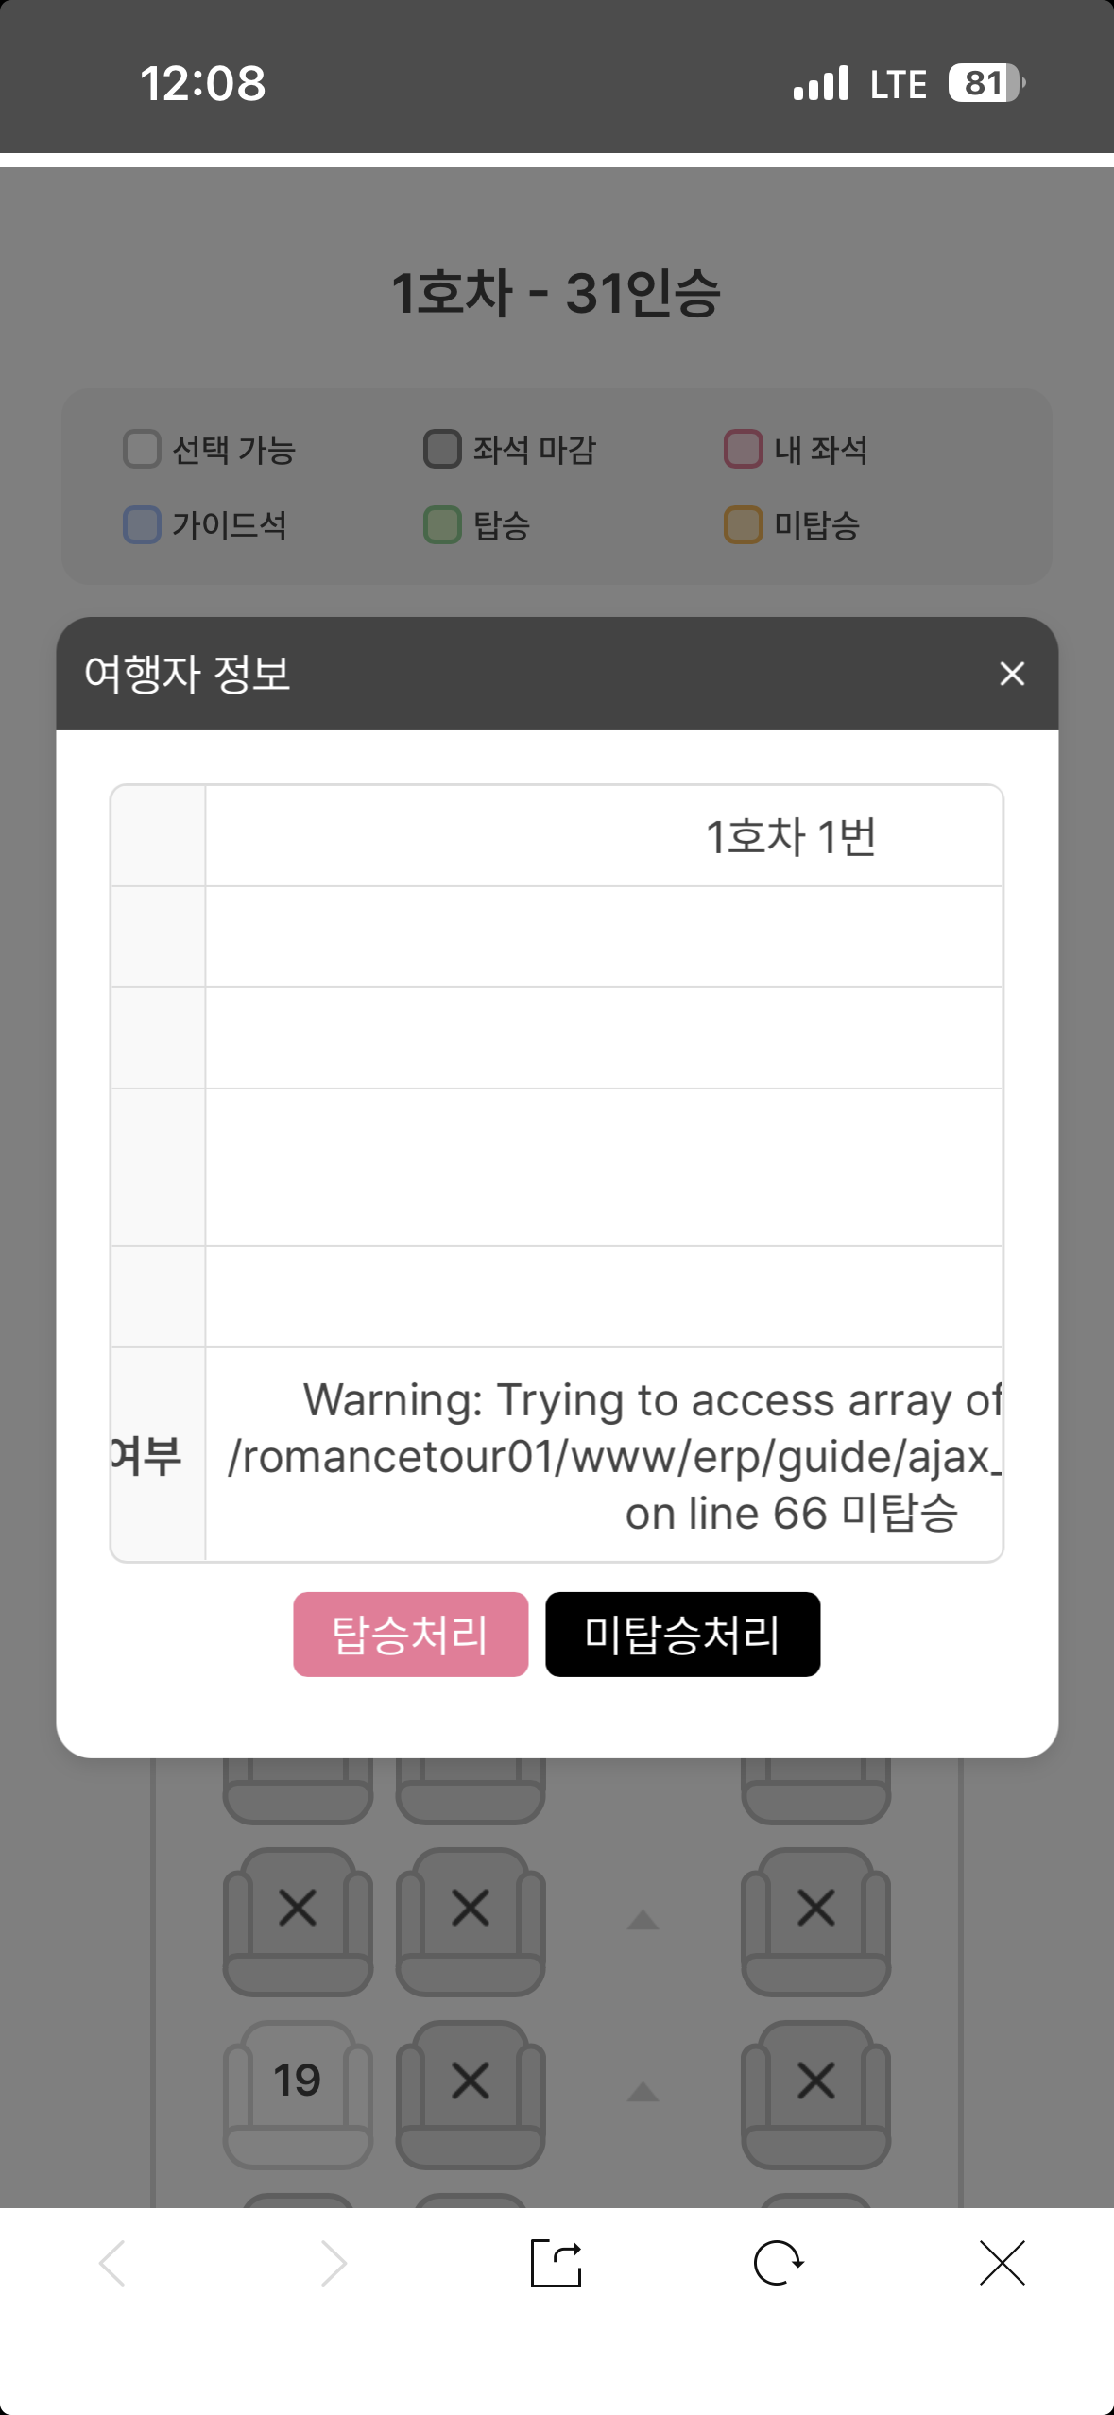
ADMIN
버스좌석관리_URL(긴급)
검수자 : 최아름 검수날짜 : 2026.02.02
기능 여부 검토사항
2/3 태백산눈축제 URL 복사 링크 들어가면 내용에서 오류가 뜸
http://erp.elegancetour.co.kr/guide/?o_number=1&tour_no=2621&d_start=2026-02-03&dtid=
작업 결과
1. 처리완료

Slide 11
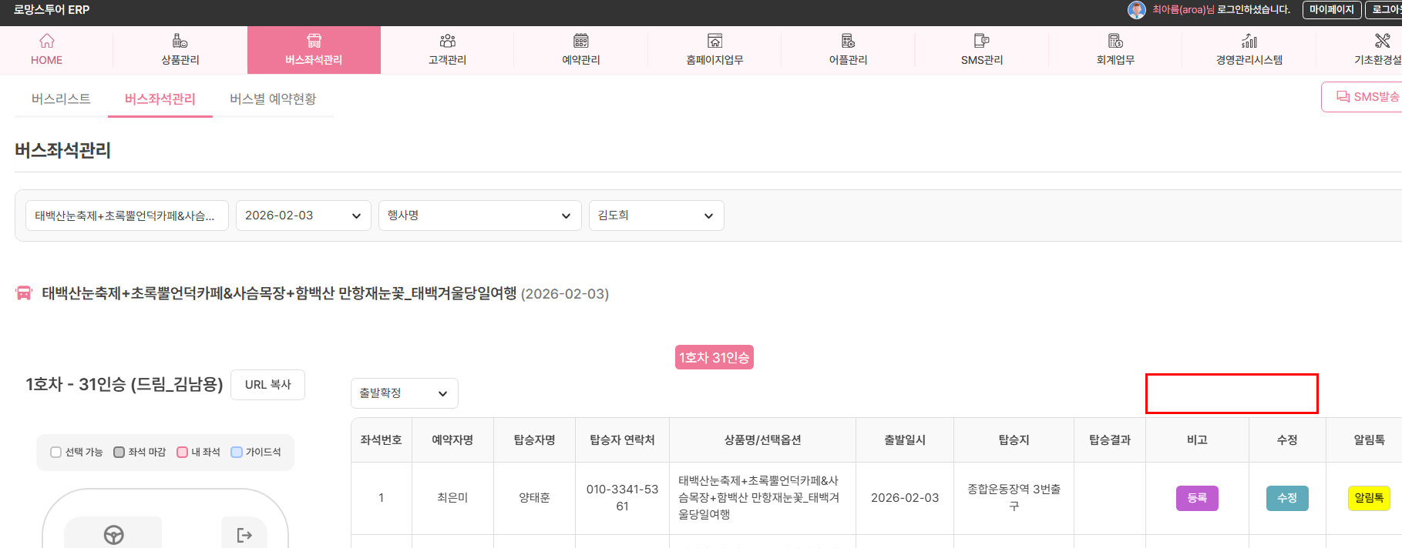
ADMIN
예약관리_예약추가(긴급)
검수자 : 최아름 검수날짜 : 2026.02.02
기능 여부 검토사항
엑셀파일 버튼 생성
작업 결과
1. 처리완료

